Slide 1

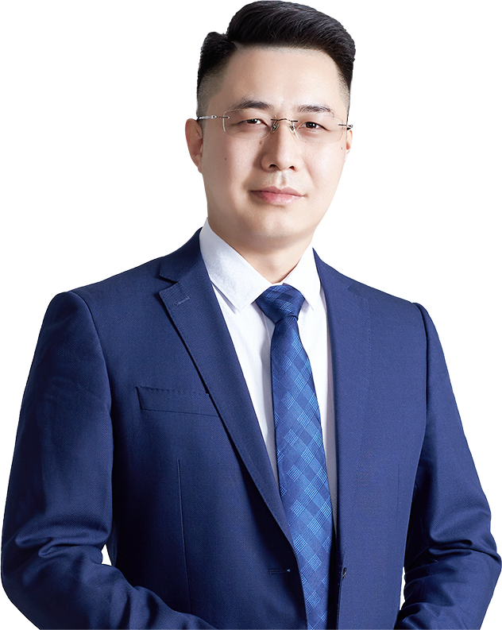

稳中求进
自强不息
杨春虎 | 执业编号:A1120619100003
·
经传多赢投研总监，软件产品架构师。
·
北京大学金融系毕业,从业十余年,坚持以资金推动论为研究核心，形成了以机构思路选股，游资思路跟踪的稳健投资模型。独创双龙战法，机构分析战法等软件经典战法，深受广大用户的喜爱。

Slide 2


第一章
顺势布局，趋势为王
第二章
稳健投资，龙头启航
第三章
主题掘金，强者恒强

Slide 3
PART 01
顺势布局，趋势为王

Slide 4
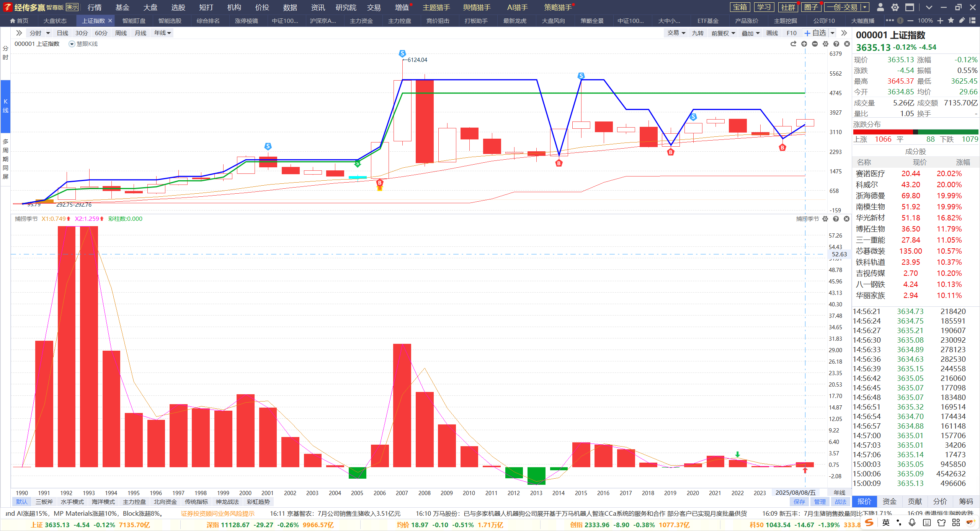
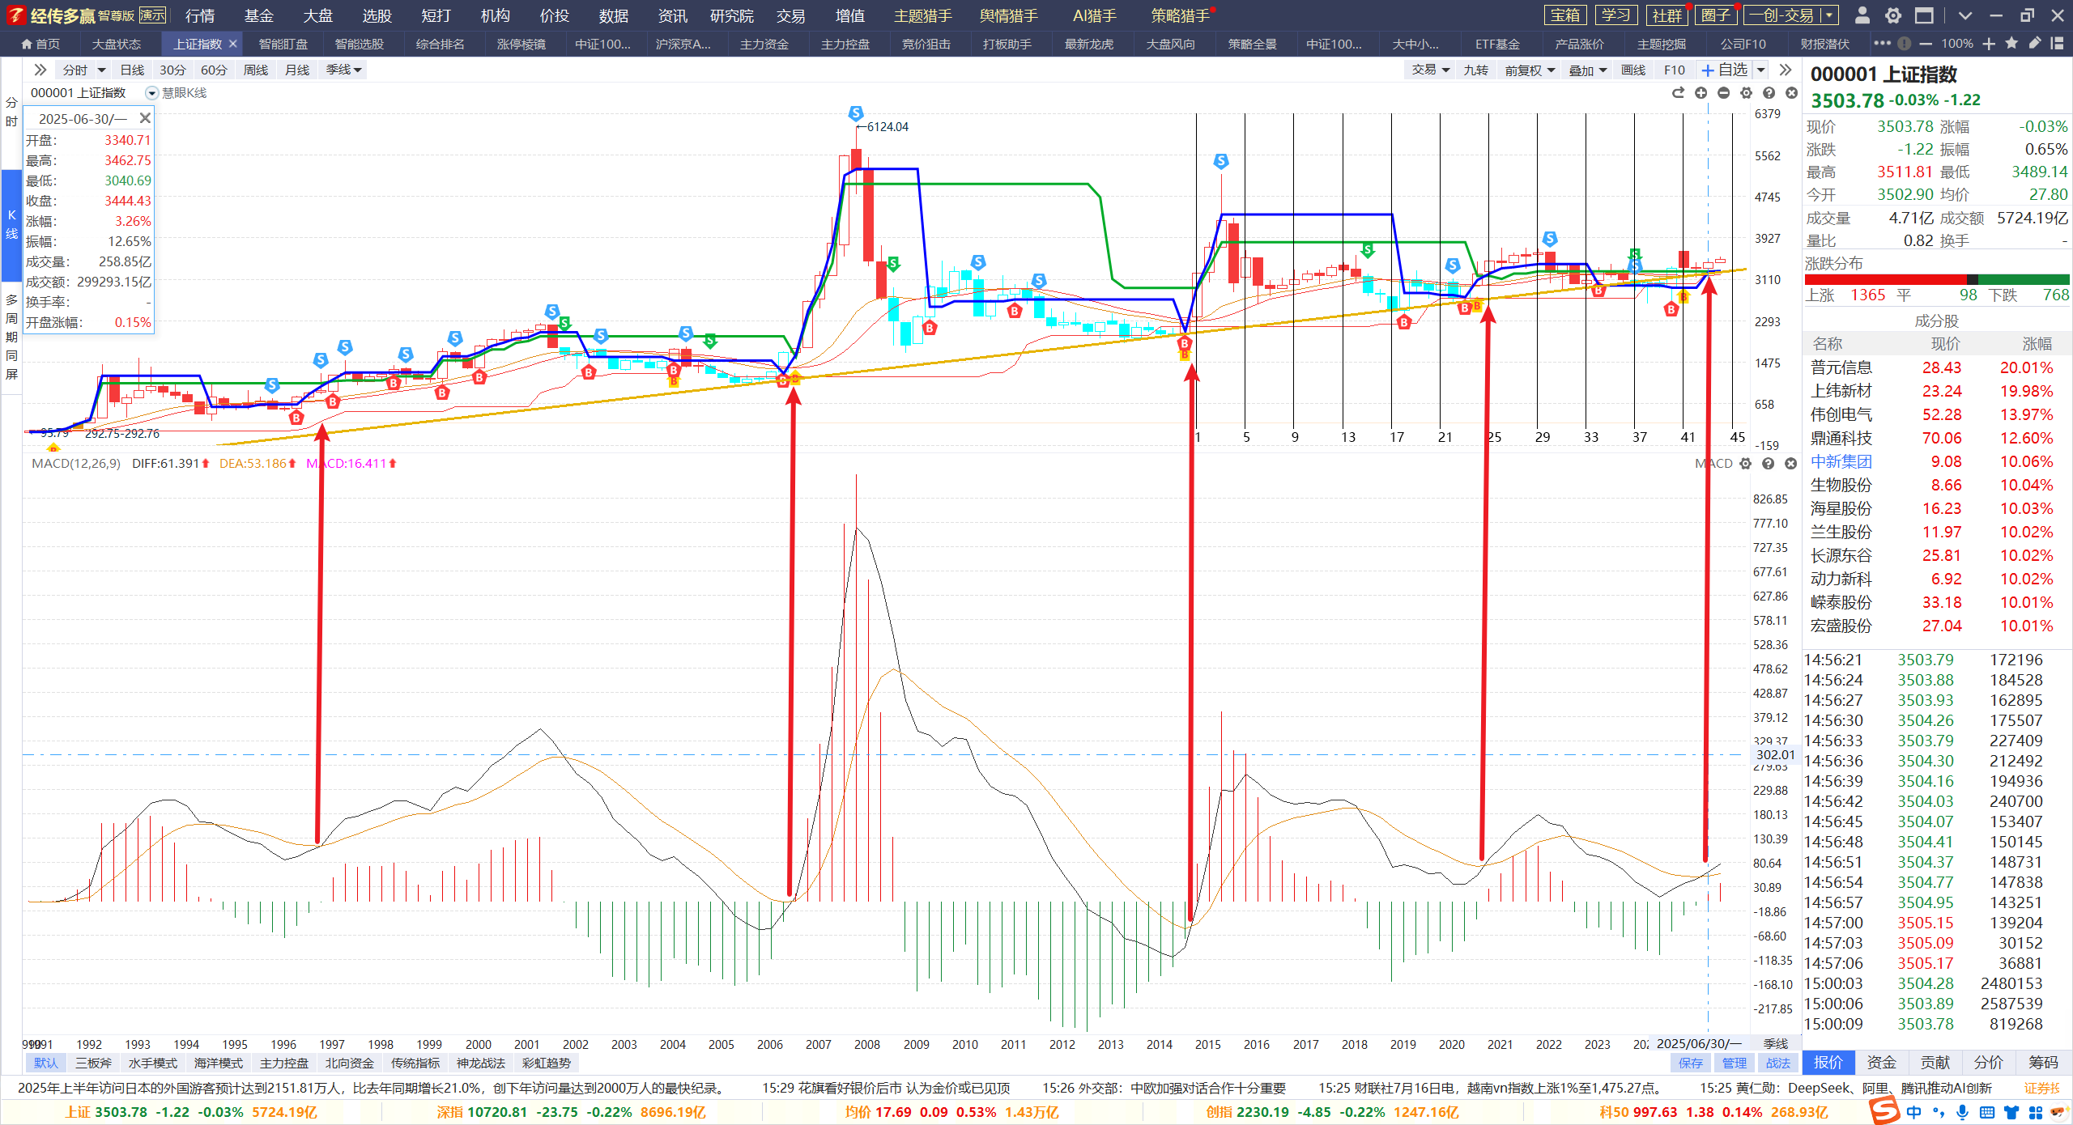
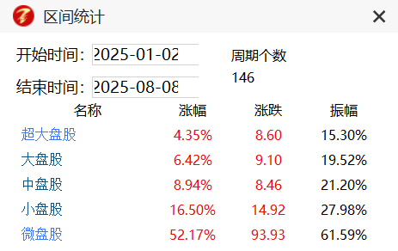

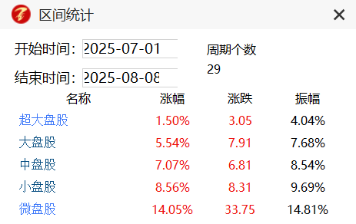
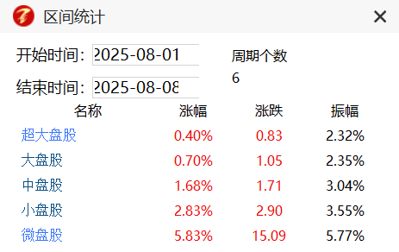
年线金叉，主题活跃
上证指数捕捞季节年，季，月，周线洗盘，季线MACD金叉，开启投资好年份
权重搭台，题材领先，轮动补涨，涨时重势，2019年的翻版行情
经传多赢投研总监 :杨春虎丨执业编号:A1120619100003 风险提示:观点基于软件数据和理论模型分析，仅供参考，不构成买卖建议，股市有风险，投资需谨慎

Slide 5
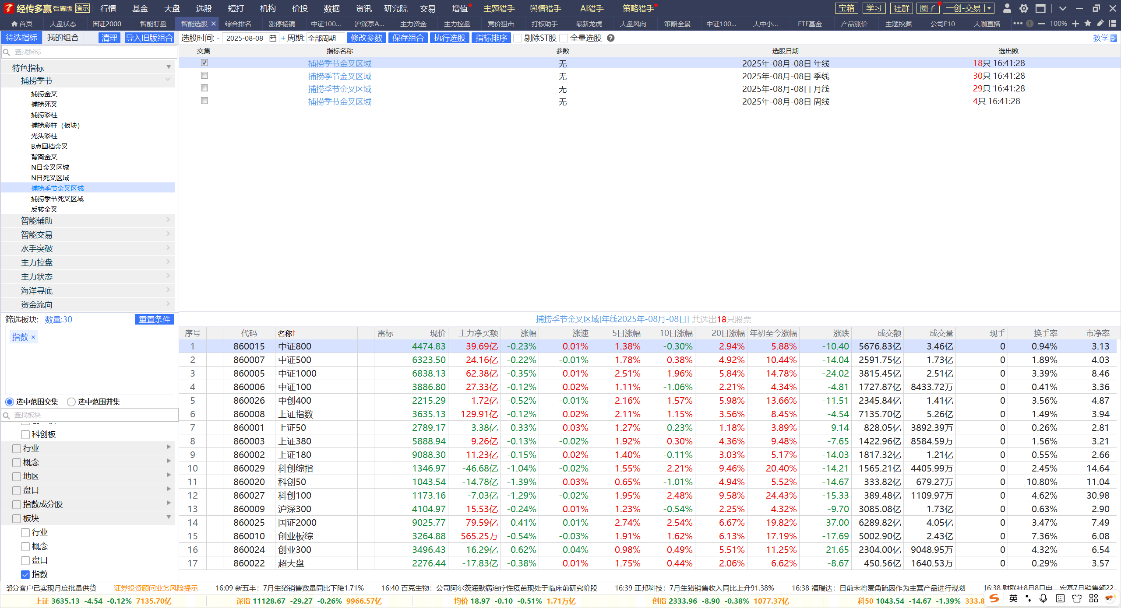
年线金叉，顺势而为
18大指数年线依然金叉，指数托底，题材主线
月周交集，科创周线金叉延续，国证2000反转金叉，题材活跃，关注指数增强的投资机会
经传多赢投研总监 :杨春虎丨执业编号:A1120619100003 风险提示:观点基于软件数据和理论模型分析，仅供参考，不构成买卖建议，股市有风险，投资需谨慎

Slide 6
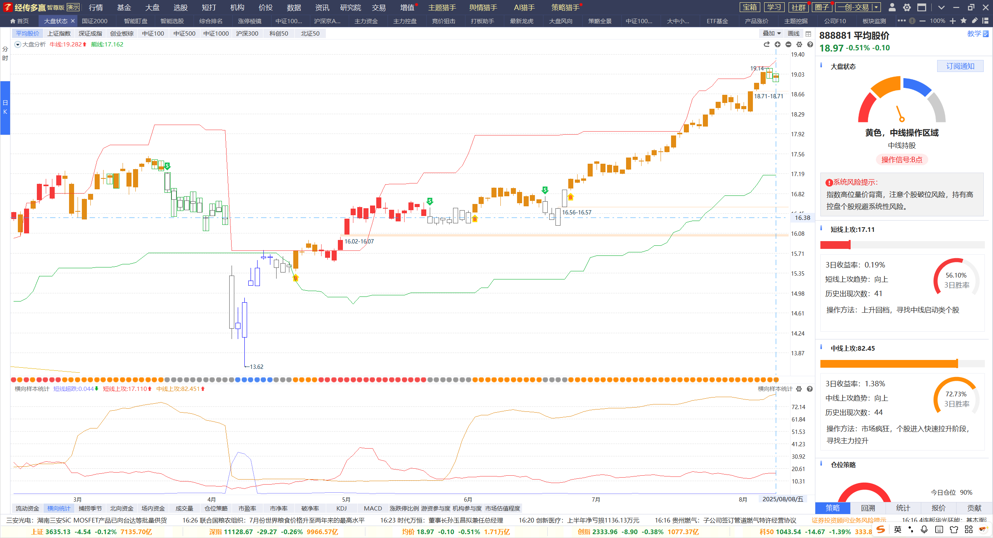
短调中稳，轮动前进
8月注意业绩暴雷风险，跟随趋势，注意绿帽带来的市场隐患
中长期向好，小调小机会，大调大机会
经传多赢投研总监 :杨春虎丨执业编号:A1120619100003 风险提示:观点基于软件数据和理论模型分析，仅供参考，不构成买卖建议，股市有风险，投资需谨慎

Slide 7
PART 02
稳健投资，龙头启航

Slide 8
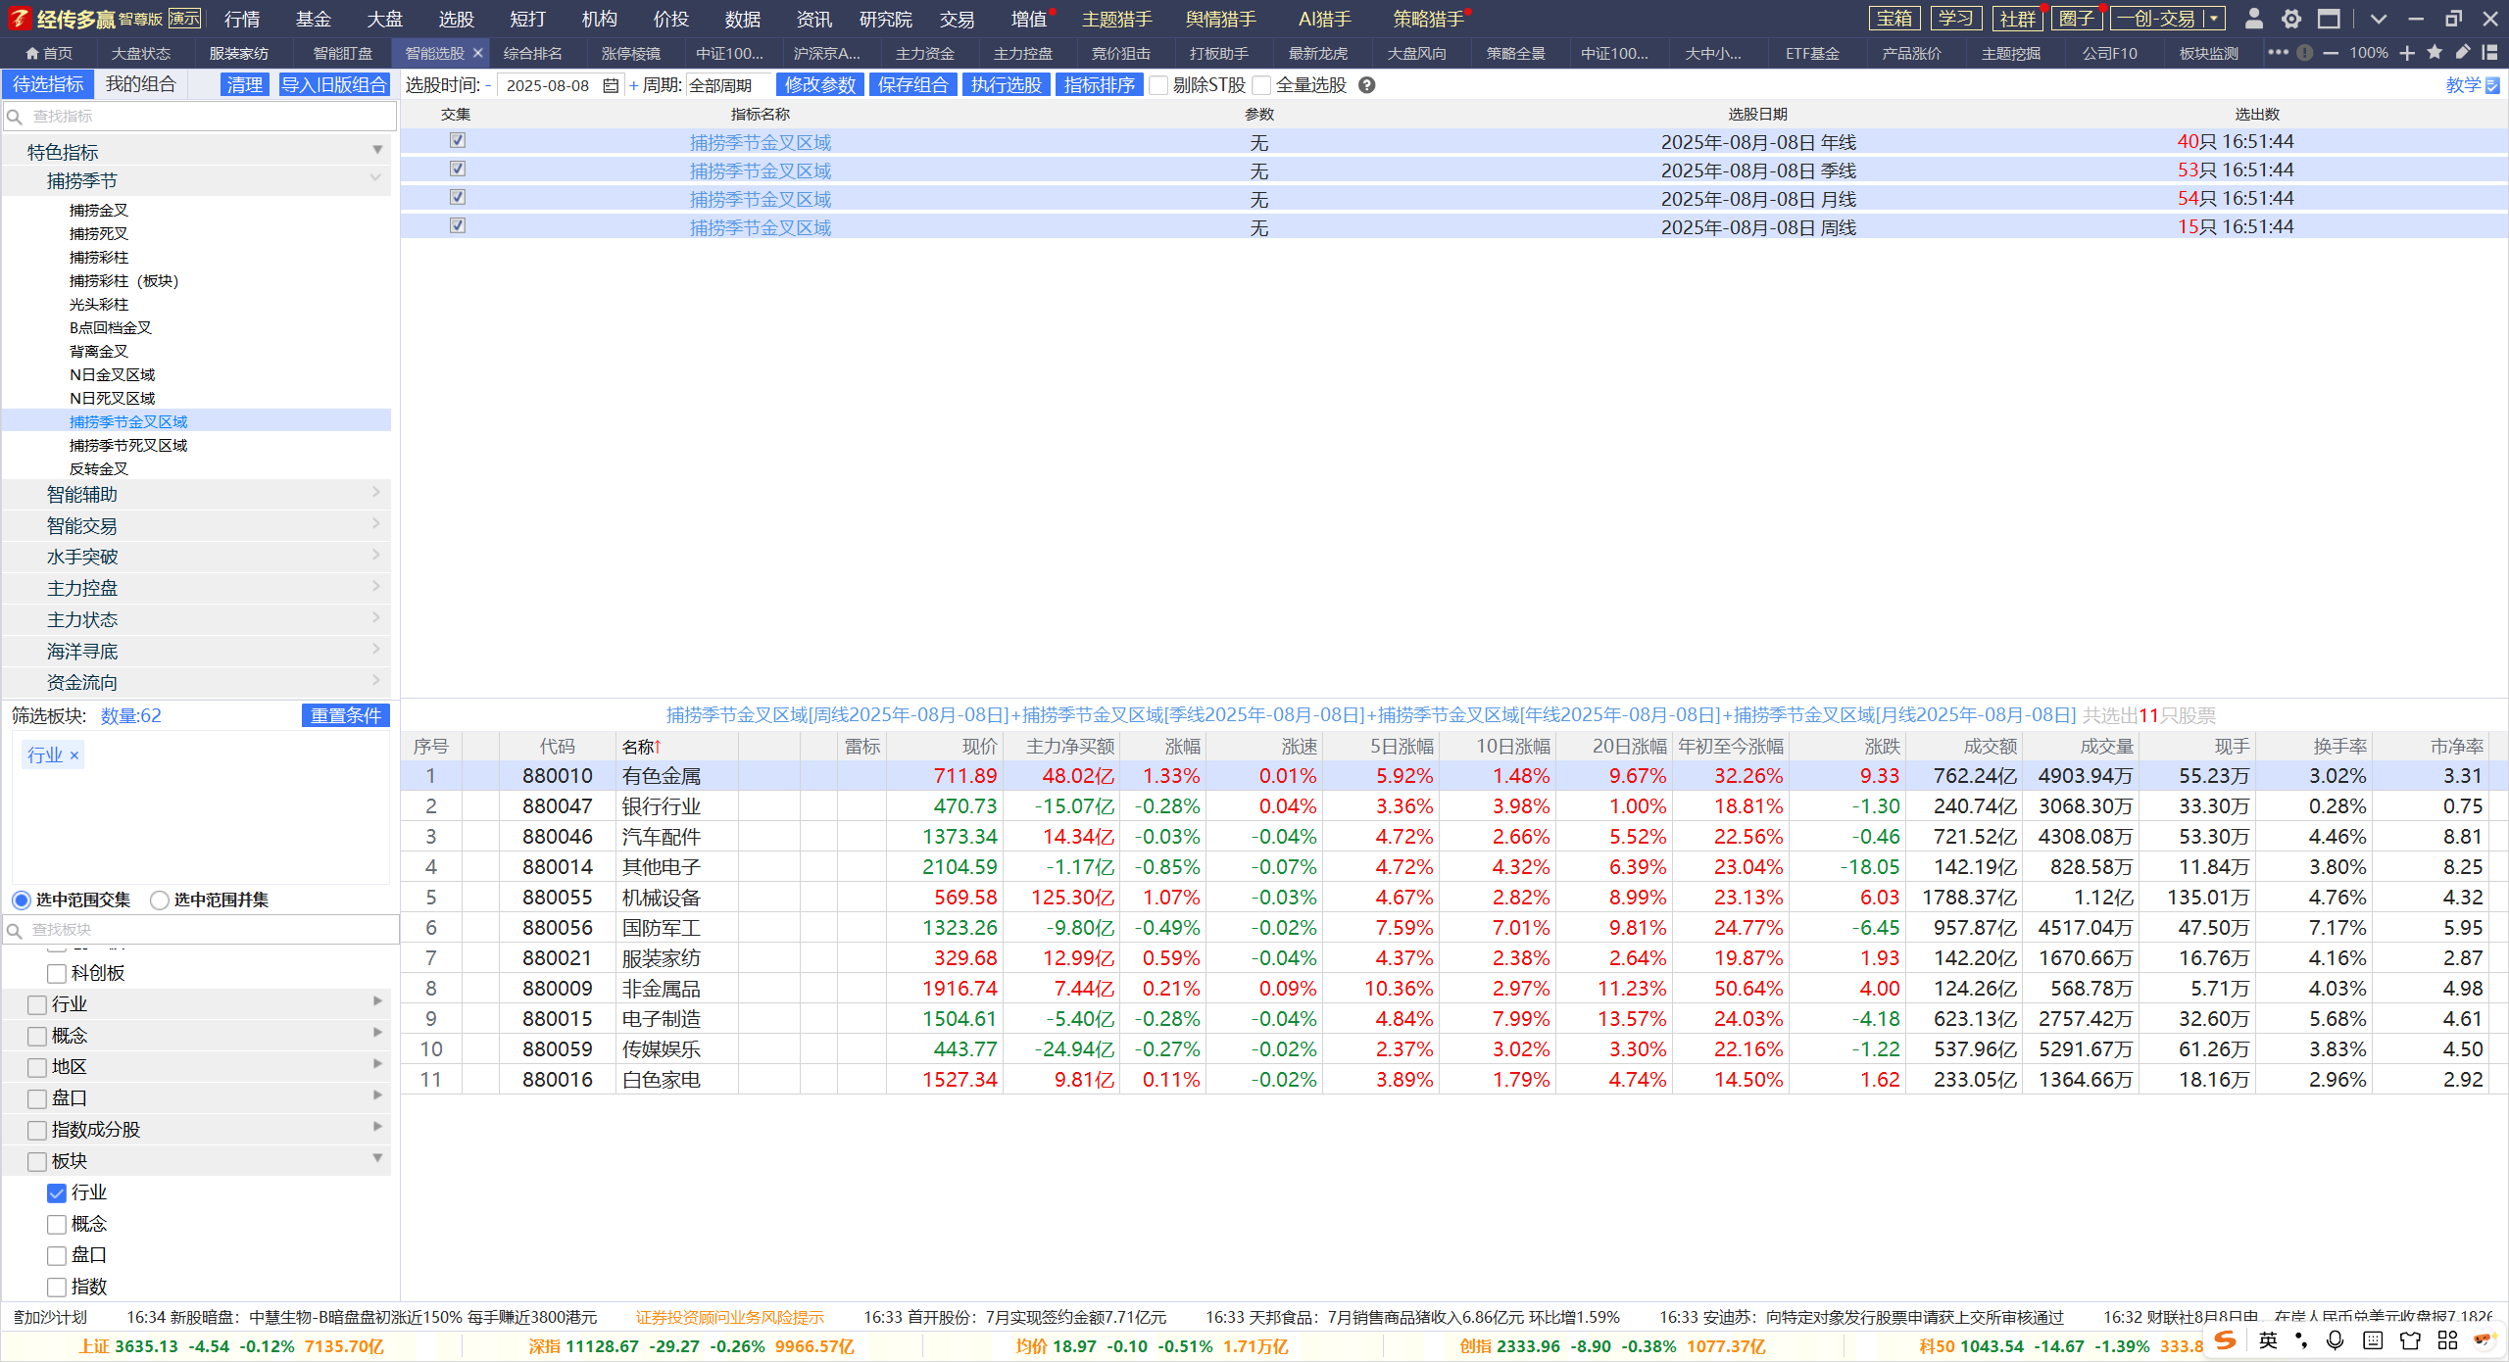
趋势启动，行情延续
年线，季线金叉区域行业比例超过三分之二
月线大比例金叉区域，月周交集，硬科技为主。
经传多赢投研总监 :杨春虎丨执业编号:A1120619100003 风险提示:观点基于软件数据和理论模型分析，仅供参考，不构成买卖建议，股市有风险，投资需谨慎

Slide 9
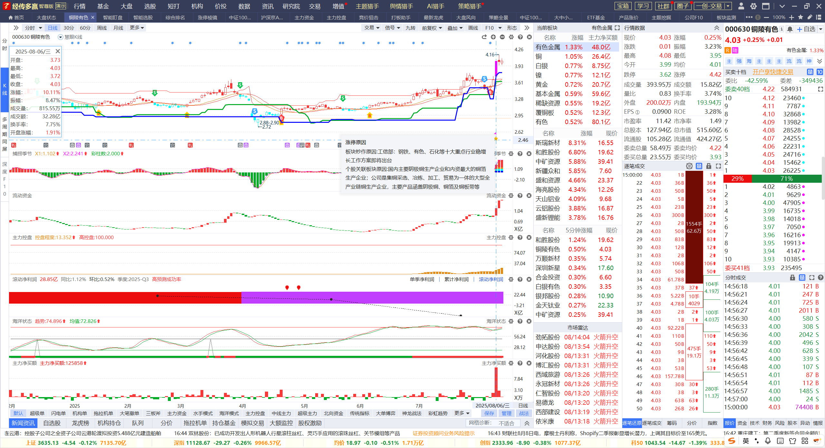
机会来临，强者恒强
业绩稳定，资金流入，红肥绿瘦，控盘增加，季线，月，周线金叉
日线捕捞季节金叉区域，关注下个熊线上移的机会，注意业绩波动风险
经传多赢投研总监 :杨春虎丨执业编号:A1120619100003 风险提示:观点基于软件数据和理论模型分析，仅供参考，不构成买卖建议，股市有风险，投资需谨慎

Slide 10
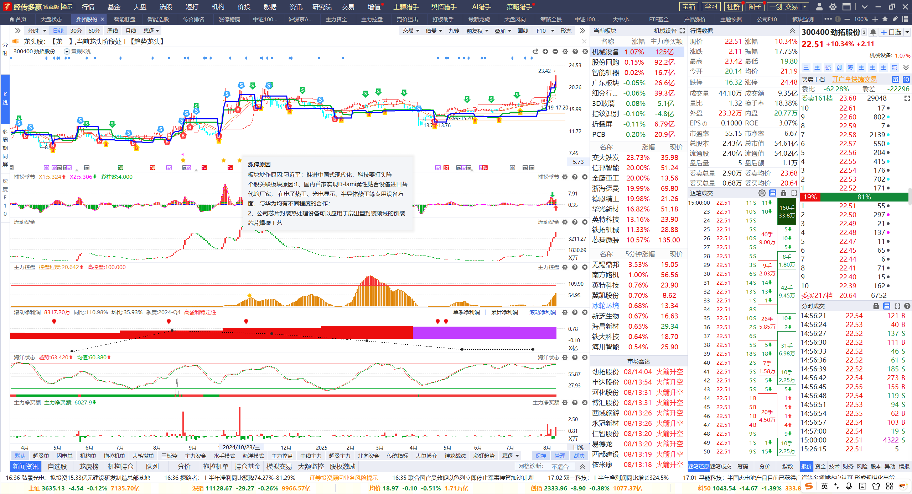
控盘增加，趋势延续
业绩稳定，资金流入，红肥绿瘦，控盘增加，季线，月，周线金叉
日线熊线上移，捕捞季节金叉，关注下个熊线上移的机会，注意业绩波动风险
经传多赢投研总监 :杨春虎丨执业编号:A1120619100003 风险提示:观点基于软件数据和理论模型分析，仅供参考，不构成买卖建议，股市有风险，投资需谨慎

Slide 11
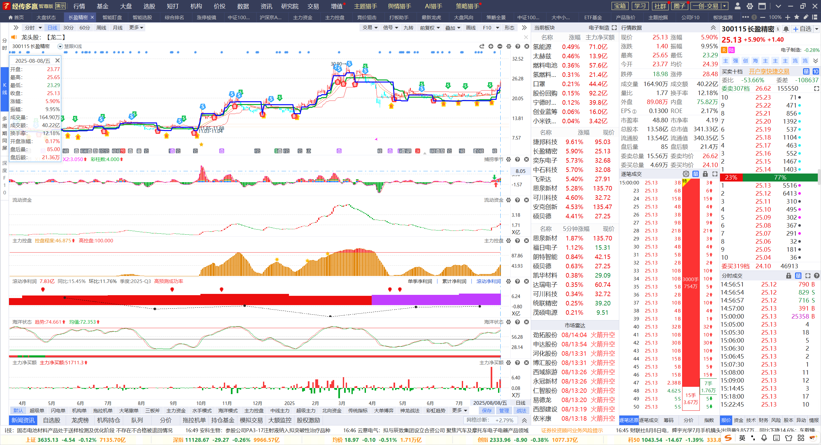
控盘增加，趋势延续
业绩稳定，资金流入，红肥绿瘦，控盘增加，季线，月，周线金叉
日线熊线上移，捕捞季节金叉，关注下个熊线上移的机会，注意业绩波动风险
经传多赢投研总监 :杨春虎丨执业编号:A1120619100003 风险提示:观点基于软件数据和理论模型分析，仅供参考，不构成买卖建议，股市有风险，投资需谨慎

Slide 12
PART 03
主题掘金，强者恒强

Slide 13
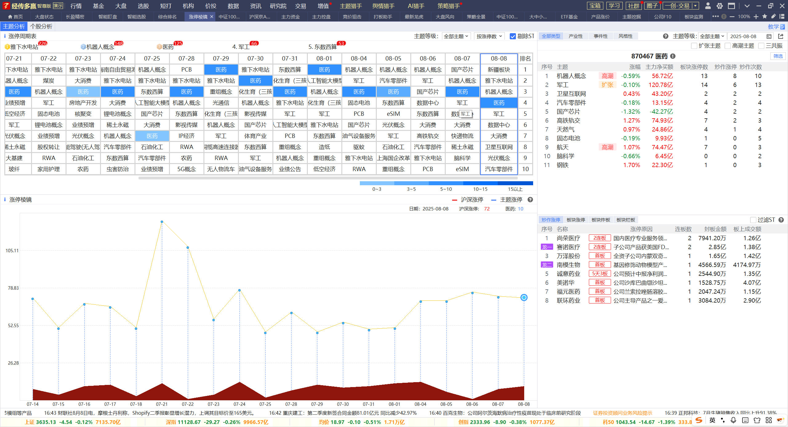
跟随节奏，关注主题
空间龙头-趋势龙头-控盘反复
周五异动，新藏铁路。常规热点：机器人，医药，军工
经传多赢投研总监 :杨春虎丨执业编号:A1120619100003 风险提示:观点基于软件数据和理论模型分析，仅供参考，不构成买卖建议，股市有风险，投资需谨慎

Slide 14
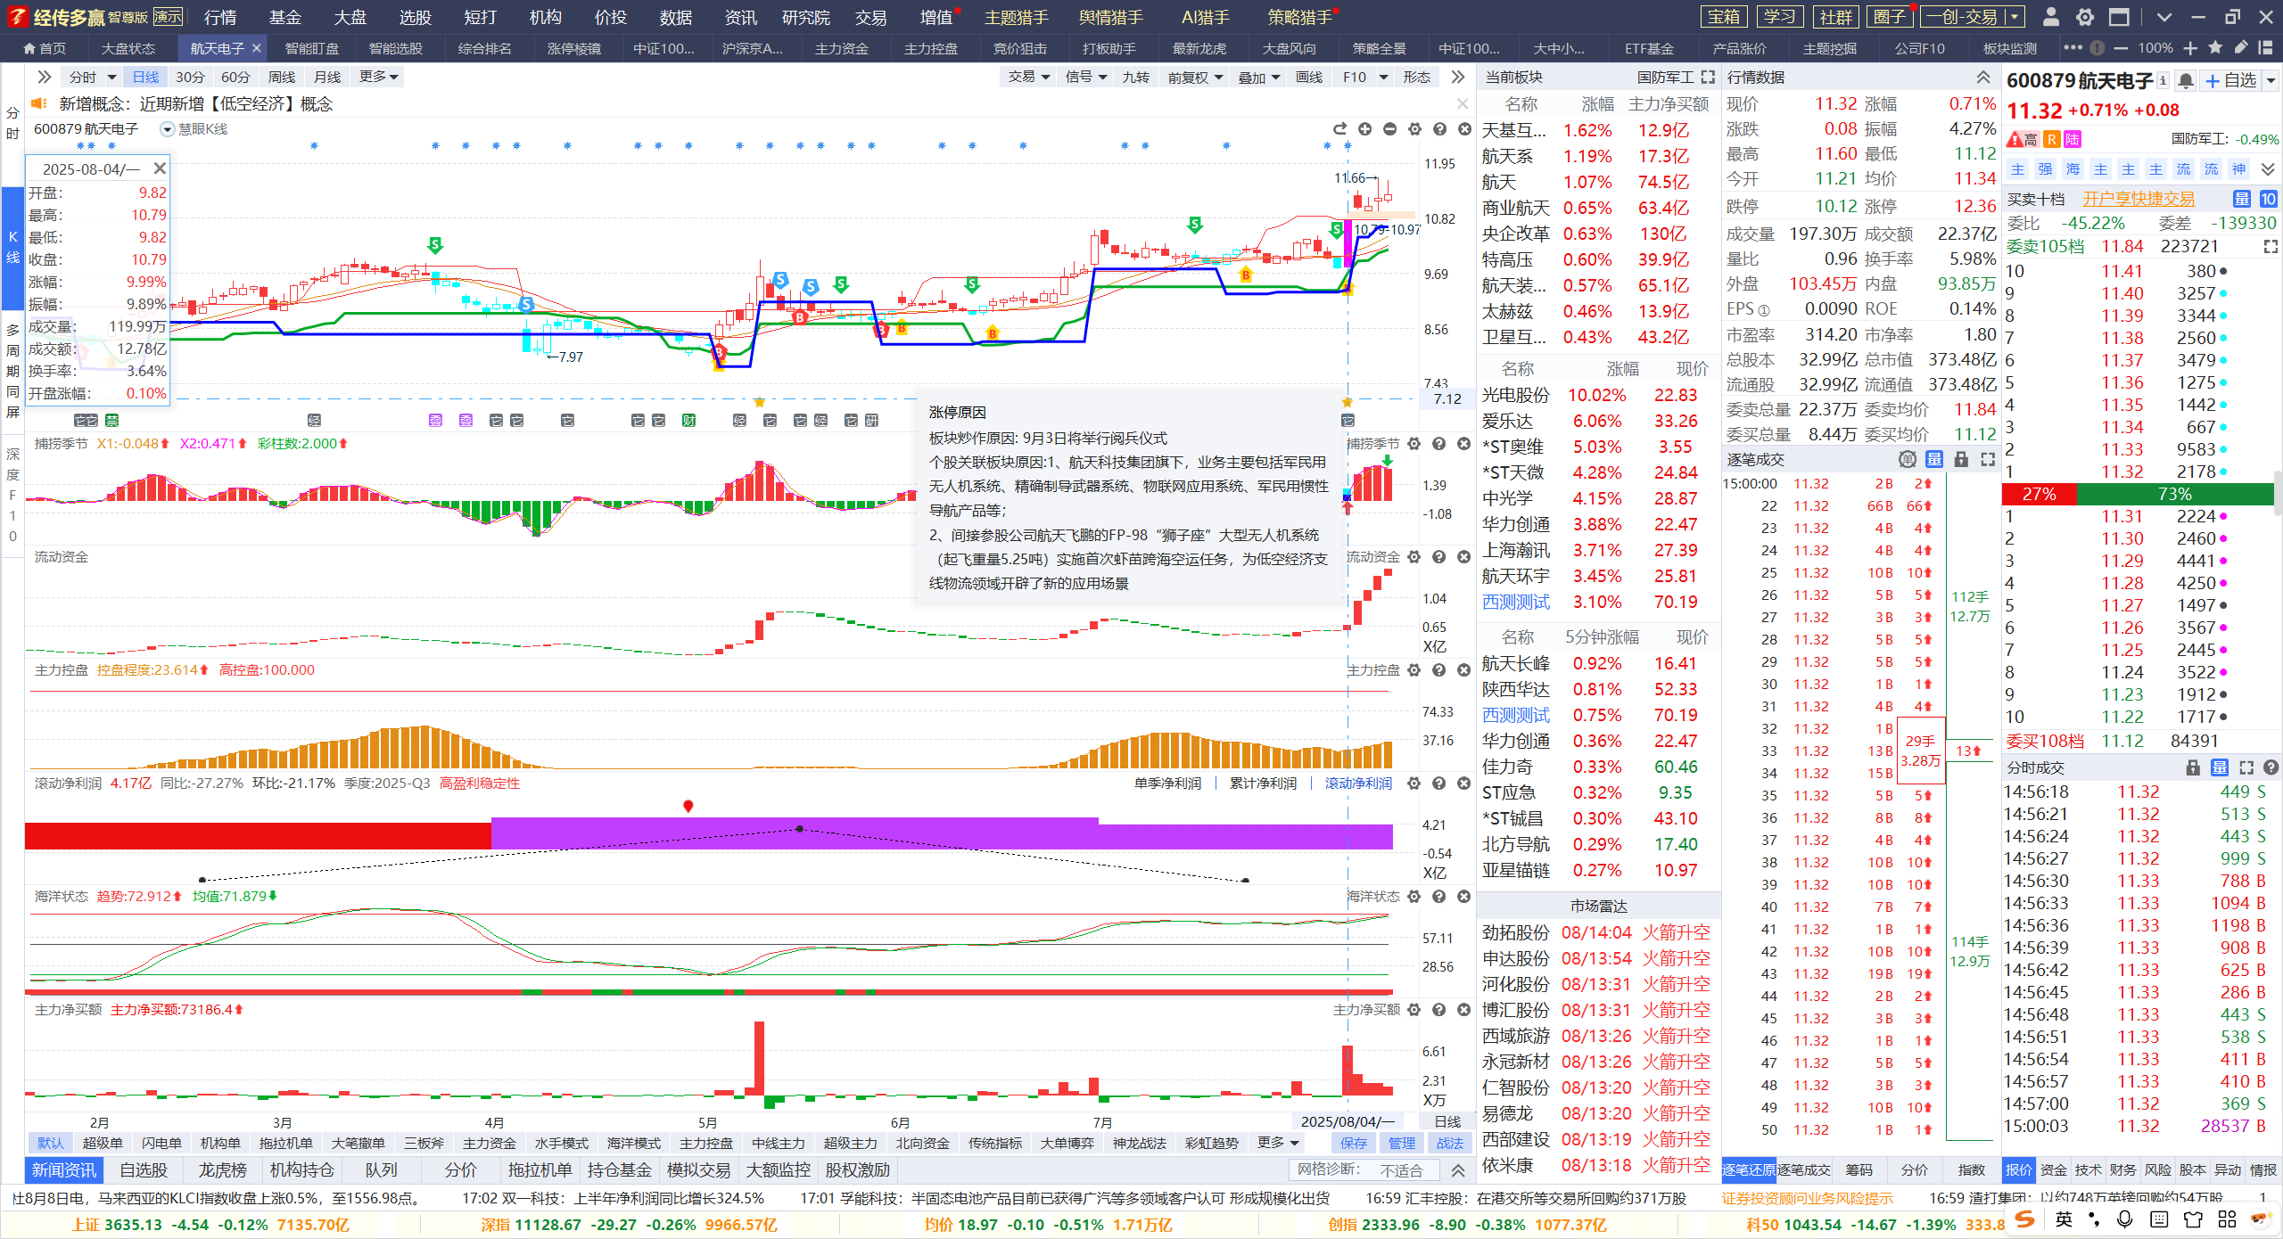
国产替代，自主可控
业绩稳定，资金流入，红肥绿瘦，控盘增加，月线，周线金叉
日线死叉，熊线上移，关注下个熊线上移的机会，注意业绩波动风险
经传多赢投研总监 :杨春虎丨执业编号:A1120619100003 风险提示:观点基于软件数据和理论模型分析，仅供参考，不构成买卖建议，股市有风险，投资需谨慎

Slide 15
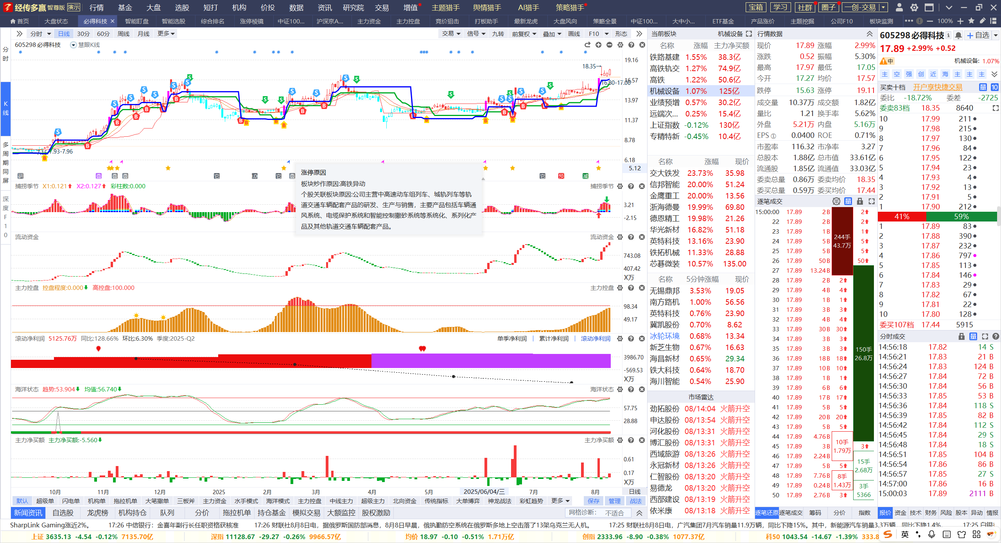
国产替代，自主可控
业绩增加，资金流入，红肥绿瘦，控盘增加，周线金叉
日线死叉区域，关注下个熊线上移的机会，注意业绩波动风险
经传多赢投研总监 :杨春虎丨执业编号:A1120619100003 风险提示:观点基于软件数据和理论模型分析，仅供参考，不构成买卖建议，股市有风险，投资需谨慎

Slide 16
